Slide 1
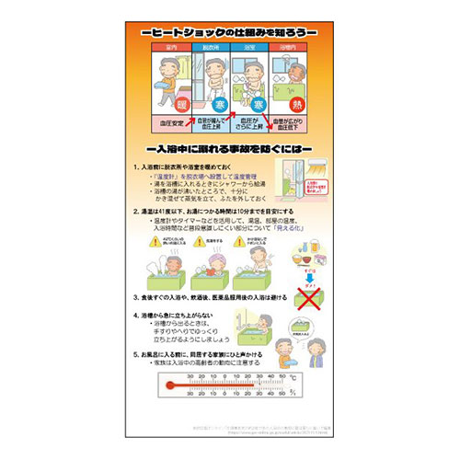


【提案書】
環境対策温度計(ヒートショック対策)
特徴
しっかりとした厚手の台紙には政府広報オンライン発表のデータに基づいた『ヒートショック対策』の情報をわかりやすく掲載した温度計。部屋や脱衣場の壁に貼ってのご利用がおすすめです。
納期
納期スペース
仕様
プリント色数：1色
素材：ガラス、紙、白灯油
サイズ：100×200×5mm
包装：アドポケット付きポリ袋
生産国：日本
お見積
お見積りスペース

